Slide 1
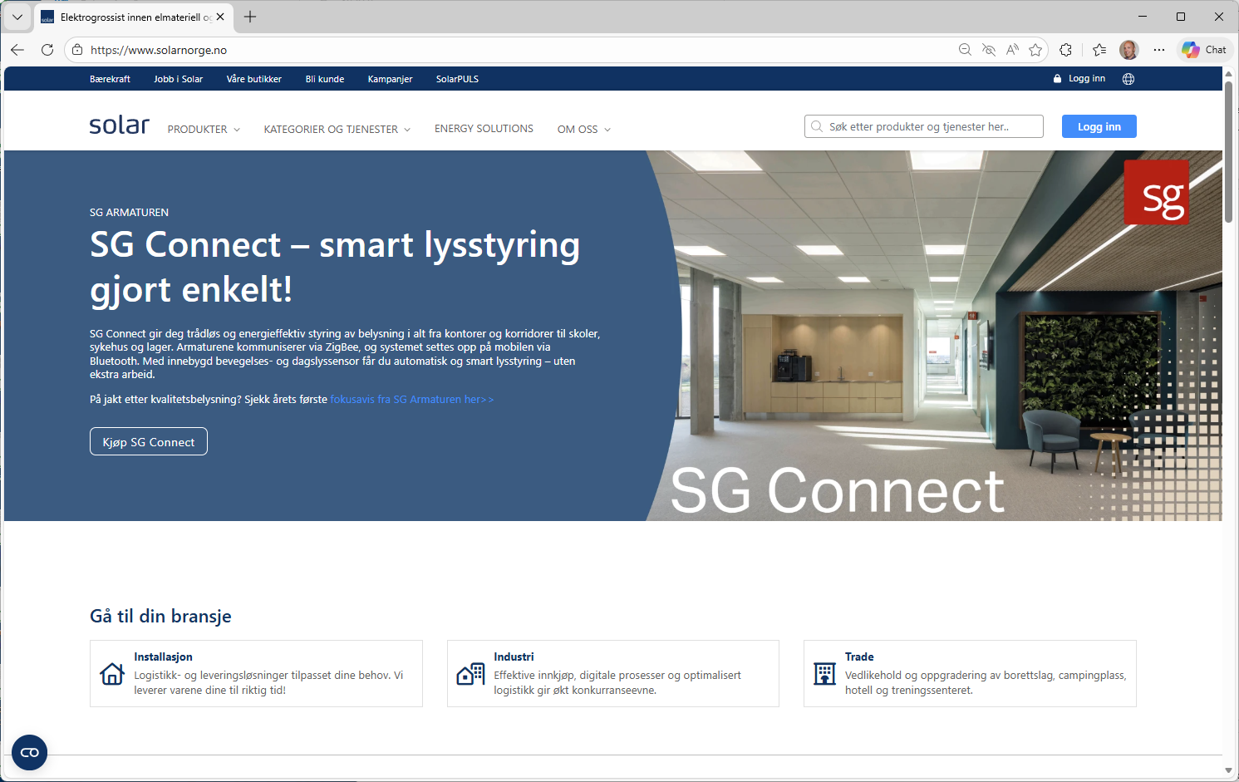
Solarnorge.no
Solarnorge.no huser informasjon om vår virksomhet, fagområder vi aktivt jobber mot, markedsrettet informasjon, produktnyheter, oversikt over våre butikker, og mye mer, samt hjertet i våre e-handelsløsninger, Solar Webshop.
Etter innlogging får brukerne tilgang til en personalisert portal og en rekke funksjoner for å gjennomføre daglige forretninger med Solar Norge.

Slide 2
Solar Webshop Vår mest benyttede løsning for E-business, tilgjengelig hele døgnet, hele året.
Logg inn og få tilgang til mange funksjoner
Nøkkelfunksjoner:
Søk etter produkter - Finn gode kampanjer og tilbud - Legg inn bestillinger
Lag tilbud
Last ned FDV-, EPD- & Miljødokumentasjon
Lagre egne favorittlister
Administrer egne brukere
Tilgang til historikk og fakturakopier
103.000 produkter online

Slide 3
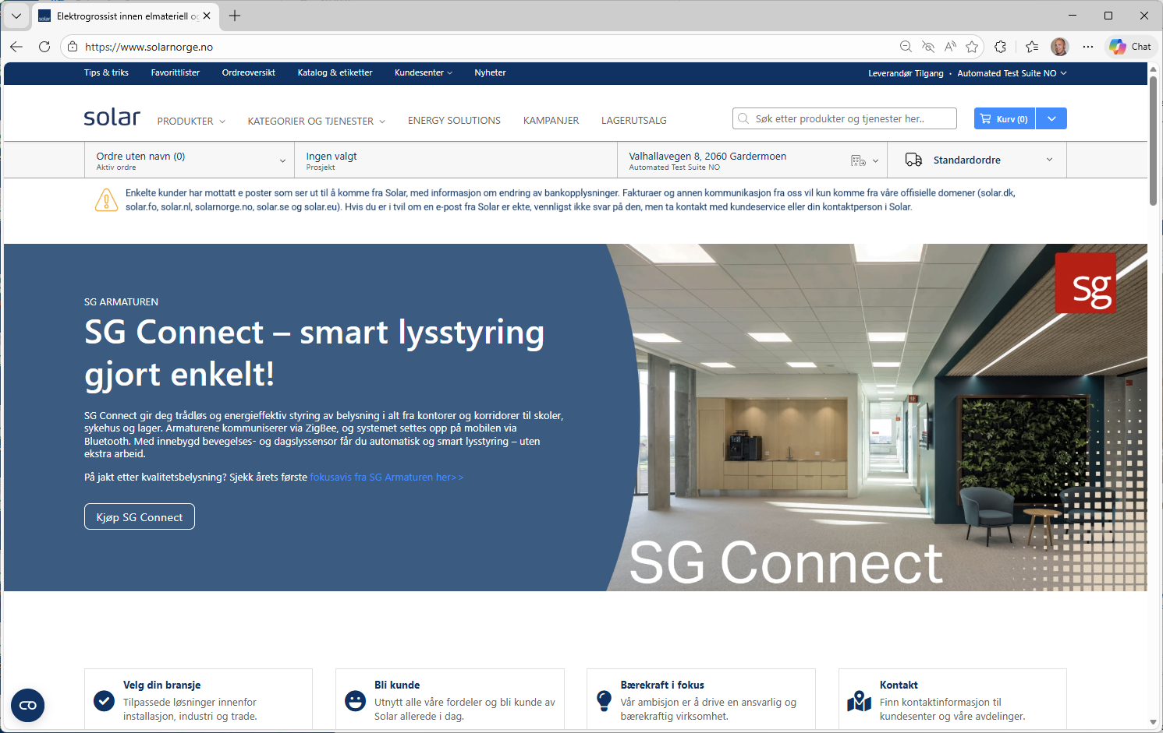
Navigasjonslinje
Praktiske snarveier:
Tips & triks, guider og FAQ
Favorittlister
Lag egne favorittlister
Del lister
Administrer tilganger
Ordrehistorikk
Sendte ordre, påbegynte ordre, restordre, returer, fakturahistorikk (2 år)
Kataloger og etiketter
Opprett FDV-, EPD-, Prosjekt- og miljødokumentasjon samt etiketter for hyllemerking etc.
Kundesenter
Opprett garantisak, meld inn fakturaavvik, meld transportskade/mangel, lag returordre og kontakt vårt kundesenter
Nyheter
Les om produktnyheter, endringer i markedet, kampanjer med mer
Administrasjon
Administrer egen konto, opprett og administrer brukere, skift mellom tilgjengelige kontoer, gi tilgang til prosjekter og adgangsnivåer med mer

Slide 4
Ordreinformasjon, type og levering
Opprett ordretype, koble på eventuelt prosjekt, velg leveringsadresse og type ordre
Hent frem et ordreutkast fra tidligere eller start på en ny ordre
Prosjektvalg er kun tilgjengelig om det er opprettet spesialavtale på et begrenset utvalgte produkter med låste leveringsadresser
Velg adresse fra en liste over forhåndsregistrerte adresser, velg avhenting på et av våre Drive-Ins eller opprett en engangsadresse for levering
Ordretyper som kan velges er Standardordre, Fastbox og SmartKit
Fastbox er en ordretype som kjøres ut direkte til angitt adresse fra nærmeste Drive-In.

Slide 5
Bla i katalogen
Finn produkter ved å bla i hele vårt sortiment med 103.000 varer
Katalogisert på standardisert ETIM-struktur
Bla i alle kategorier
Finn produktinformasjon, priser, produktinformasjon
Søk i katalogen
Søk etter produkter eller innhold
Elnummer
EAN kode
Øvrige varenummer
Produktnavn
Beskrivelser
Egenskaper og attributter
Leverandørnavn/merkevare
Andre datafelter i våre masterdata
Fagartikler, nyheter, kampanjer og markedsinformasjon m.m.

Slide 6
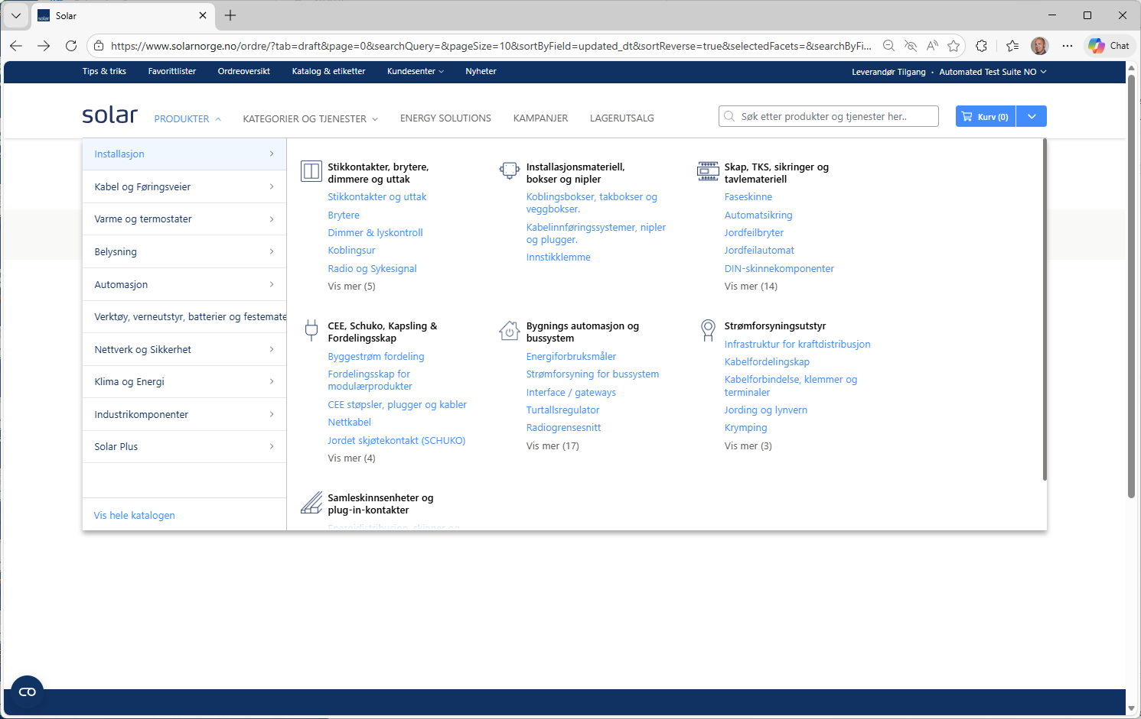
Bla i katalogen
Finn produkter ved å bla i hele vårt sortiment med 103.000 varer

Slide 7
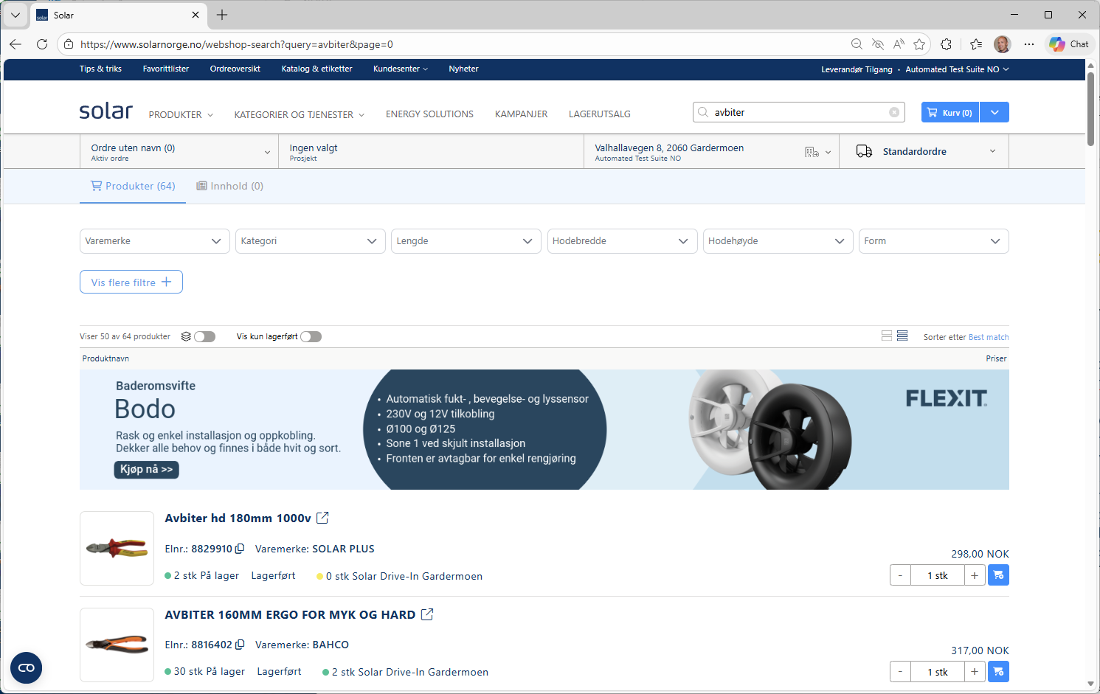
Søk i katalogen
Filtrering Bruk filtre for å gjøre søket mer relevant
Visningsvalg: Kompakt eller Standard-visning
Sortering av søketreff

Slide 8
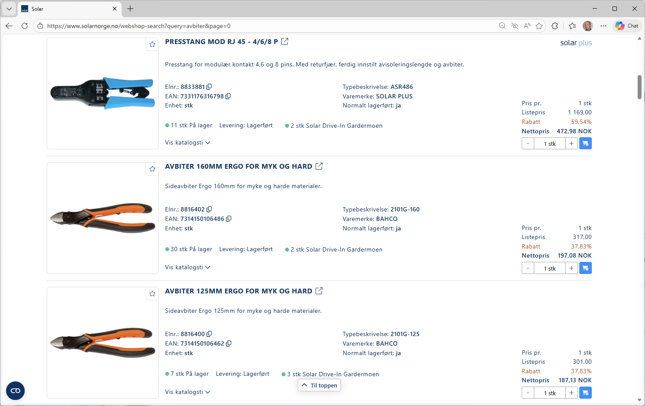
Produktsøk: Søket viser treff basert på søkekriterier. Tilgang til nødvendig informasjon vises for å ta et kvalifisert valg:
Varenummer
Produktnavn
Lagerstatus på sentrallager
Lagerstatus på favoritt Drive-In
Listepris
Rabatter
Klikk på vare for full spesifikasjon og produktdetaljer
Produktdetaljsiden gir tilgang til bl.a nedlasting av produktdatablad, bruksanvisninger, tegninger, mulighet til å gi oss feedback og mye mer

Slide 9
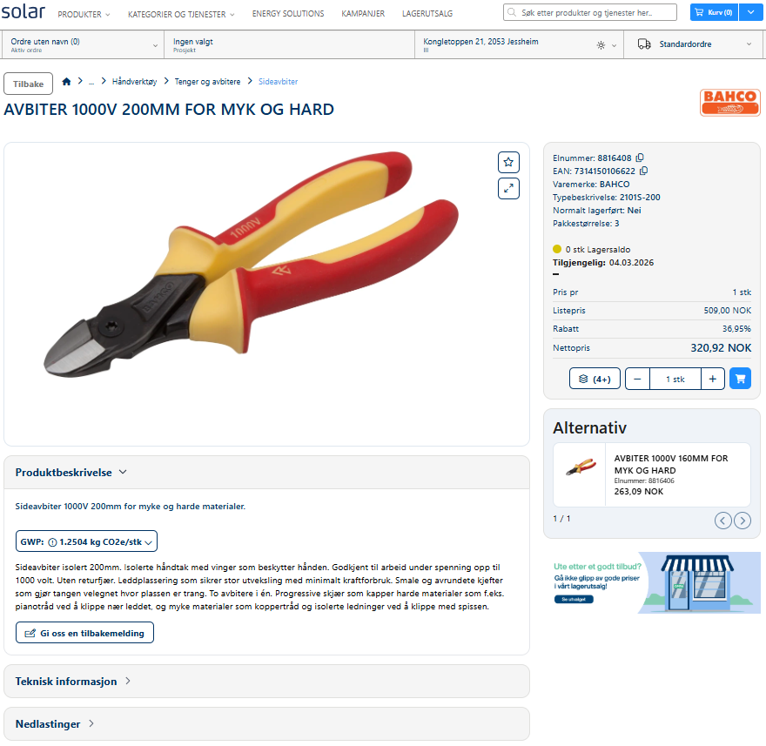
Produktdetaljer:
Produktdetaljsiden gir tilgang til:
- Store produktbilder og 360° visning
Lang produktbeskrivelse
GWP-data (klima-avtrykk)
Feedback-knapp
Utvidet teknisk informasjon
Nedlastbare dokumenter.
I tillegg vil denne siden vise følgende:
Produktvarianter
Produktalternativer (v/tom på lager)
Forventet leveringstid (v/tom på lager)
Erstatningsprodukter (v/utfaset)
Rimeligere konseptvarer (SolarPlus)
Relaterte og tilstøtende produkter
Pakkeløsninger/soft-bundles

Slide 10
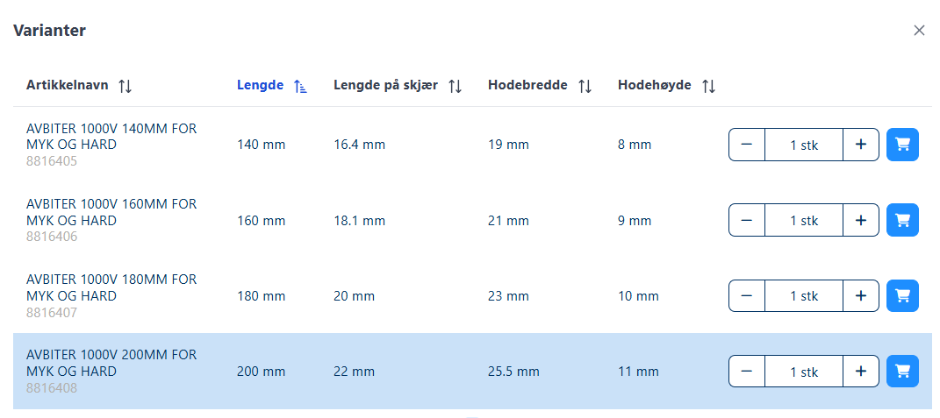
Knapp for å vise produktvarianter i pop-up vindu

Slide 11
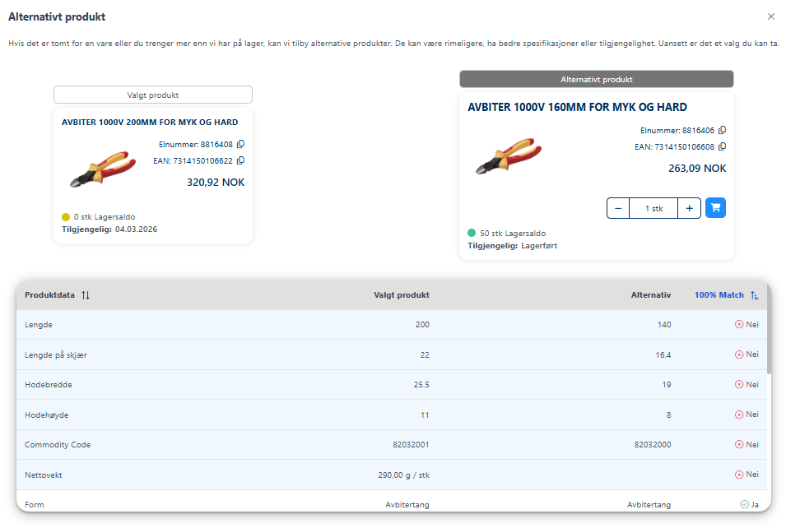
Felt for å vise produktalternativ i pop-up for sammenlikning

Slide 12
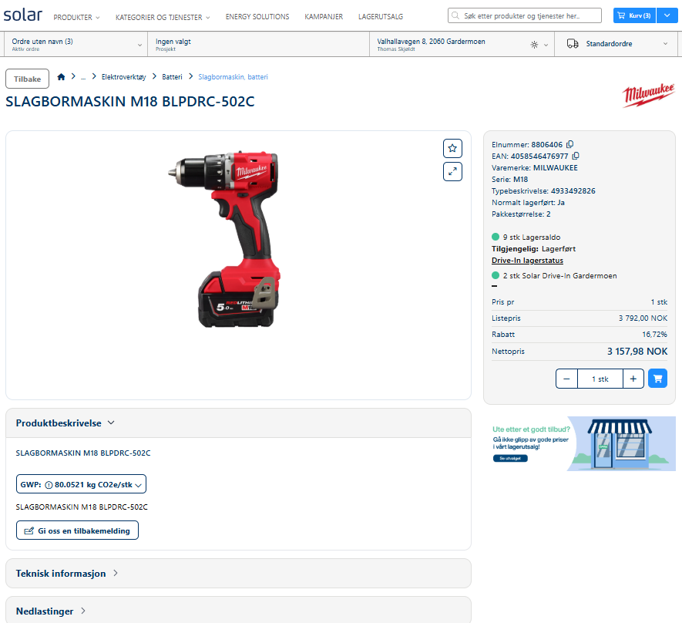
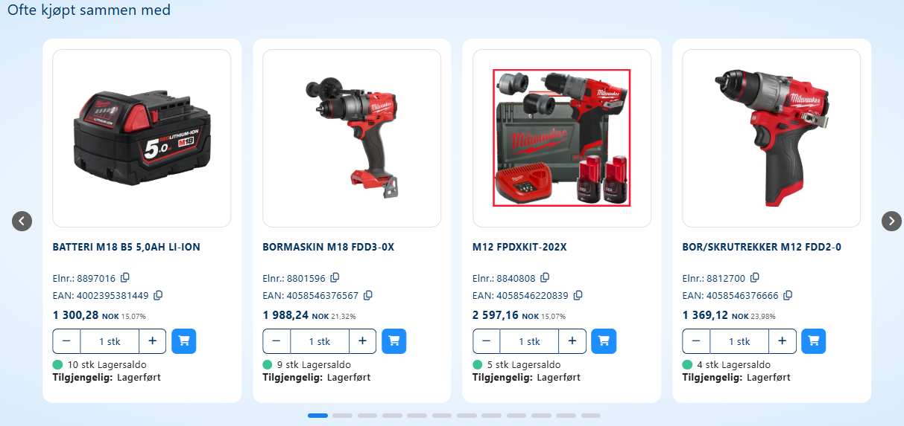
Produktkaruseller: Rundt omkring i vår portal viser vi en rekke forskjellige produktkaruseller av relevanse. Det kan for eksempel være:
Ofte kjøpt sammen med….
Kunder som kjøpte dette, kjøpte også...
Populære produkter…
Bestselgere…
Innholdet i produktkaruseller vil variere og baseres ofte på kundens kjøpshistorikk, industrikode samt hva slags produkt som vises på den aktuelle brukerens åpne side.

Slide 13
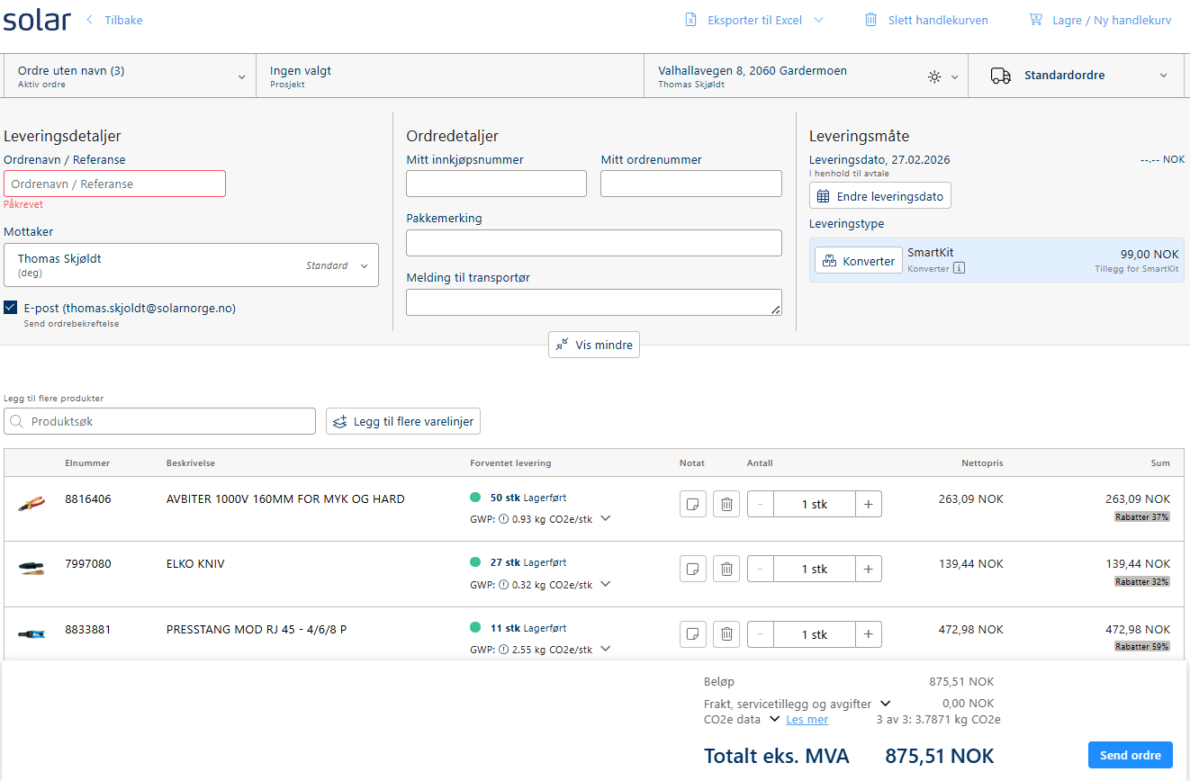
Handlekurv
I handlekurven oppgis nødvendig informasjon i ordrehodet, bl.a.
- Leveringsadresse - Leveringsdetaljer
- Ordredetaljer
- Leveringsmåte
- Endre dato - Konverter til SmartKit
Her vises full oversikt over ordrens innhold:
- Legg til produkter
- Fjern produkter
- Endre antall
- Legg til notat pr linje
- Se totalsum
- Eksporter ordredata
- Lagre ordren
- Slett ordren
- Send ordren

